Slide 1

공유 퍼스널 모빌리티 주차공간 입지 분석
인구 분석을 통한

Slide 2
1. 주제 선정 및 배경

Slide 3
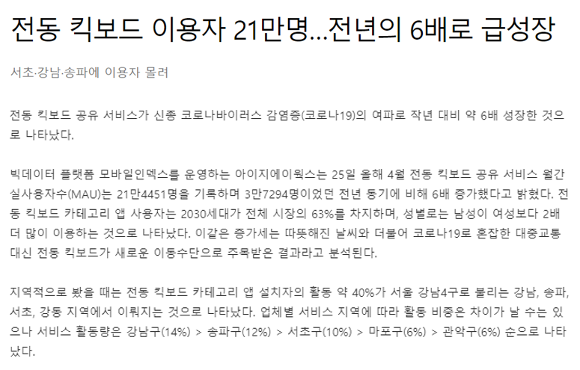
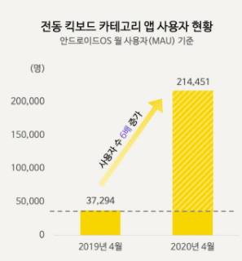
01. 주제 선정 및 배경
6배
출처 : 매일경제 (2020.05.25)
Notes:
아 글을 못쓰겠네,,, 적절한 단어가 안떠올라,,,,

Slide 4
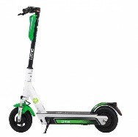
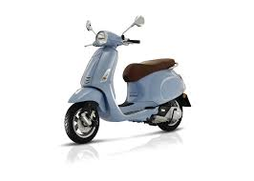
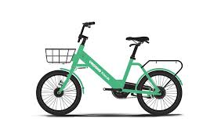
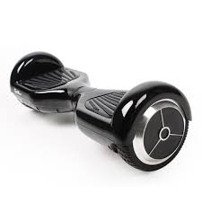
01. 주제 선정 및 배경
퍼스널 모빌리티 이용자가 급증한 배경
퍼스널 모빌리티 장점
공간을 많이 차지하지 않아 ‘휴대성’으로도 큰 특징을 갖는다.
대중교통에 비해 ‘접근성’이 높다.
전기 모터 및 배터리를 사용, 연료비가 거의 발생하지 않음 → 친환경 교통수단
퍼스널 모빌리티 :
전기자전거, 전동킥보드, 전동 휠, 스쿠터 등.

Slide 5
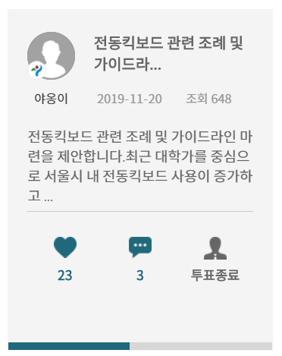
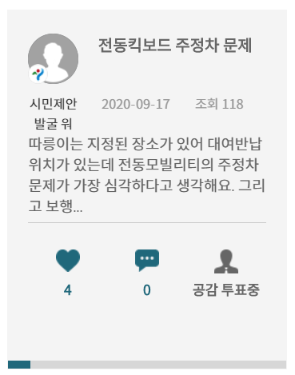
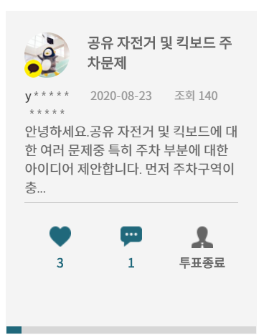
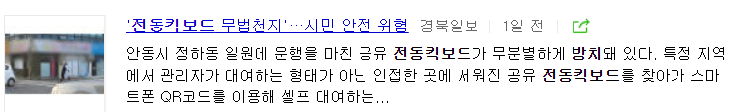
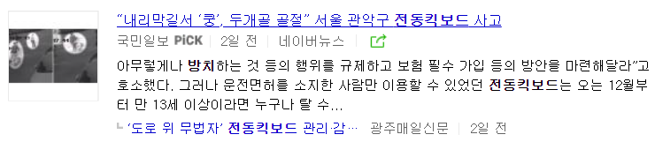
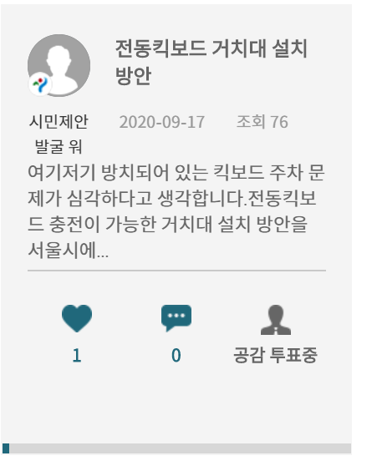
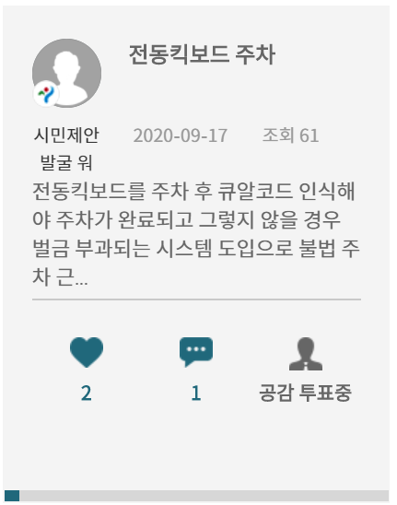
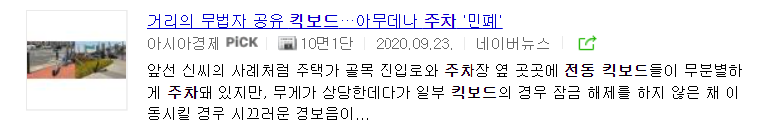
01. 주제 선정 및 배경
[민주주의 서울_시민제안]
[N사 포털 전동퀵보드 관련 뉴스]
“
”
BUT,
갑작스런
이용자 증가
각종 사회적 문제 야기

Slide 6
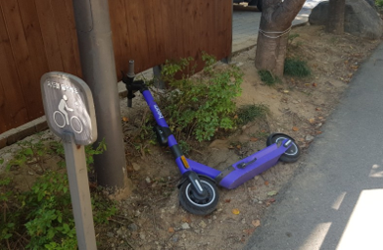
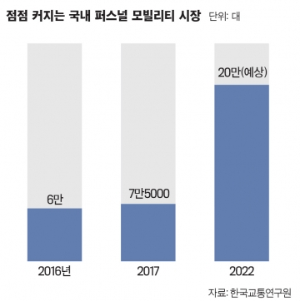
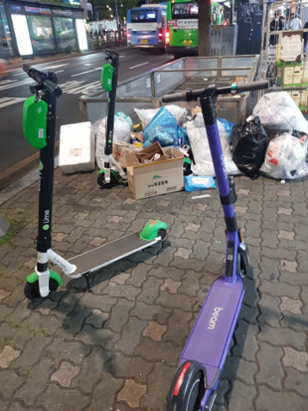
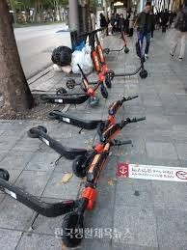
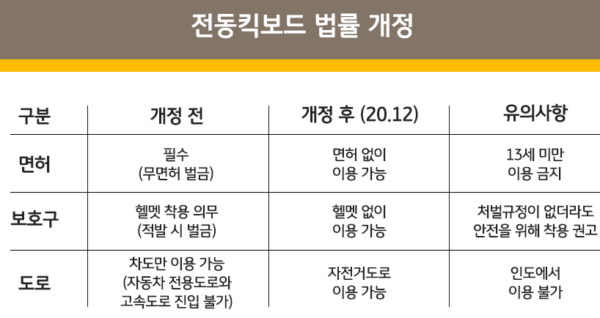
01. 주제 선정 및 배경
무질서한 주차로 인한 문제점
보행자에게 방해가 됨.
미관상의 문제 심각.
안전상의 문제가 우려 됨.
추가적인 문제점
도로 교통법 개정안에 따라 만 13세 이상 누구나 면허없이 전동 킥보드 이용 가능
국내 퍼스널 모빌리티 시장의 확대
[KB 손해보험]
“퍼스널 모빌리티 공용 주차장 ” 필요

Slide 7
2. 데이터 분석 및 방향
분석방향
직장인구 분석
거주지역 분석
상업지역 분석
Notes:
2장 제목 적당한거 머있을까아

Slide 8
02. 데이터분석 및 방향
- 분석 방향
<주차장 선정 방법 1>
- 지하철 시간대별 승하차 데이터와 버스 시간대별 승하차 인원을 분석
- 직장인구 데이터를 이용, 전기 킥보드 평균 이동거리를 고려해 주차장 위치 선정
<주차장 선정 방법 2>
- 최근 1년 동안의 이용자 연령대 파악
- 주거공간, 상주인구, 건물 공간 데이터를 이용하고 그 중 따릉이 대여소가 부족한 위치에 주차장 선정
<주차장 선정 방법 3>
- 상업공간 데이터를 이용하여 상권이 발달한 지역 분석
- 그 중 따릉이 대여소가 부족한 위치에 주차장 선정
Notes:
* 생활목적지: 장보기, 운동, 병원, 개인 약속 등의 생활목적지

Slide 9

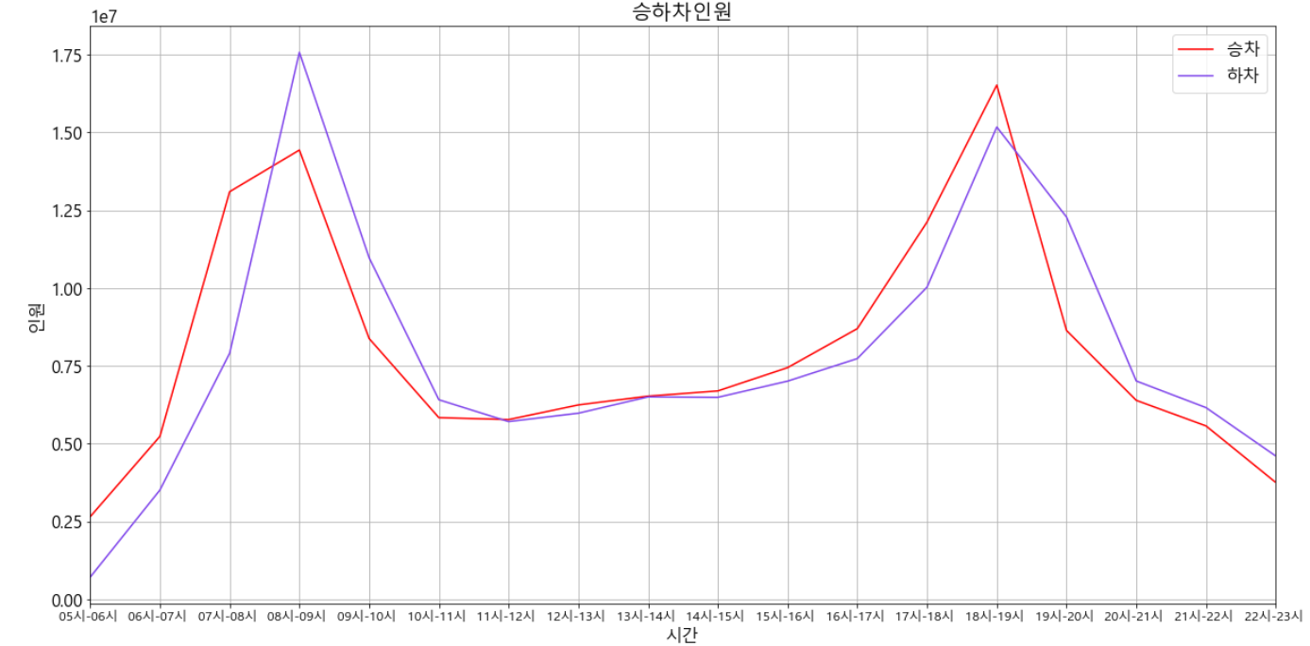
02. 데이터분석 및 방향
- 유동인구 분석: 지하철 승하차 인원 분석
<주차장 선정 방법 1-1>
지하철 시간대별 승,하차 인원 분석
17577939
16524189
승차
출근시간 하차 인원 / 퇴근시간 승차 인원이 많은 지하철역이 회사가 많은 지역이 될 것임 (즉, 유동인구가 많은 지역)
출,퇴근 시간대인 08-09시, 18-19시에 가장 이용객이 많은 상위 10개 역을 조사하여 역 근처에 주차장을 설치
15177524
하차
14436025
출,퇴근 시간대인 08-09시와 18-19시에 가장 이용객이 많음

Slide 10
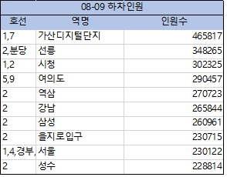
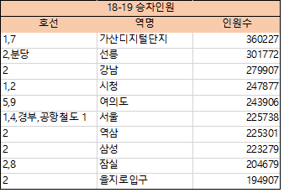
02. 데이터분석 및 방향
- 유동인구 분석: 지하철 승하차 인원 분석
지하철 출,퇴근 시간대 상위 10개 역 이용자 수 분석
위의 결과에 따라서,
가산디지털단지, 선릉 ,시청, 여의도, 역삼, 강남, 삼성, 을지로입구, 서울, 상수, 잠실의 11개 역을 선정함
대부분 일치하는 경향을 보임

Slide 11
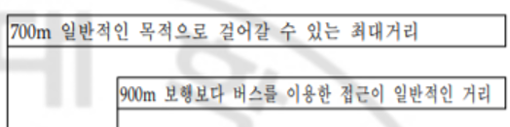
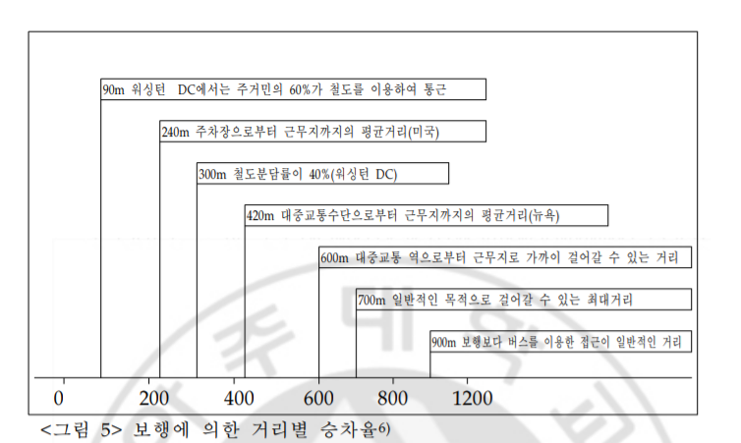
02. 데이터분석 및 방향
- 지역 분석 : 주차장 선정 기준 분석
<주차장 선정 방법 1-2>
①직장 인구가 많은 지역 중 다음 조건들을 고려해 위치를 선정하였다.
사람들이 전기 킥보드를 이용하는 이유는
정류장에서 회사까지 가는데 적절한 교통수단이 없거나, 교통수단을 이용하기 애매한 거리에 목적지가 있기 때문
전기자전거의 경우 서울은 평균 2.5km, …중략… 서울 성북구에서 운영 중인 전동킥보드는 건당 평균 1.6km로 단거리 이동에 집중됐다.
나인투원이 고객 88명을 대상으로 진행한 설문조사(중복응답 가능) 결과 일레클을 이용하는 이유로는 △다른 이동수단 대비 편리해서(94%)라는 응답이 가장 많았으며 △이동 시간이 줄어서’(89%) △대중교통이 닿지 않는 곳을 갈 수 있어서’(55%)가 뒤이었다.
[출처:뉴스토마토]

Slide 12

02. 데이터분석 및 방향
- 지역 분석 : 주차장 선정 기준 분석
<주차장 선정 방법 1-2>
그러므로 만약 전기 킥보드 주차장이 생긴다면, 직장인들이 주차하기 편한 곳은
회사 근처, 즉 ②교통수단과 반경 약 0.7 ~ 2.5km 떨어져 있는 장소일 것이다.
또한 버스 또한 대표적인 교통수단이므로 직장 인구가 많은 지역 중
③출,퇴근 시간대에 승,하차 인원이 많은 버스정류장도 주차장으로 선정할 수 있을 것이다.
따라서 이전 분석을 통해 선정한 11개의 지하철역 근처 장소와
해당 지하철역 반경 최대 2.5km범위 내 ①직장인구가 많은 지역 중
②, ③의 조건을 만족하는 장소 39개를 추가로 분석하여
총 50개의 주차장을 선정하려고 한다.

Slide 13
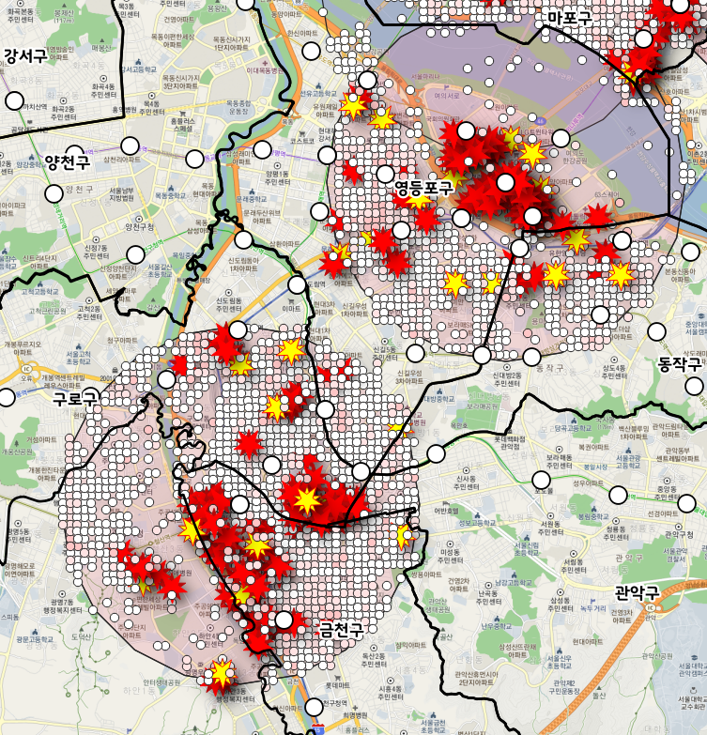
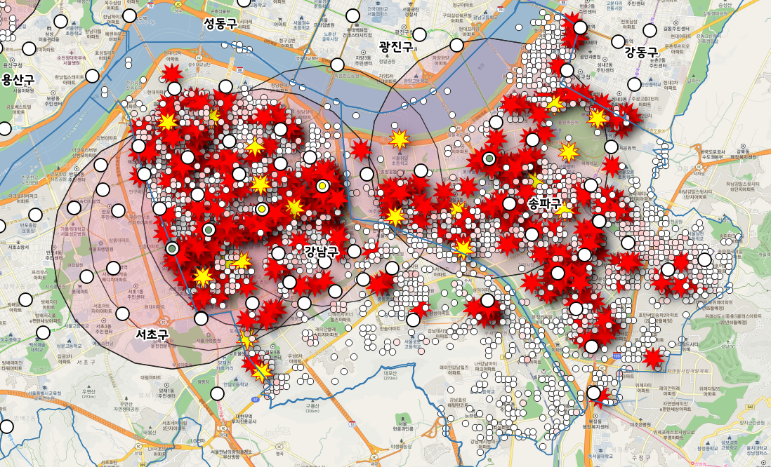
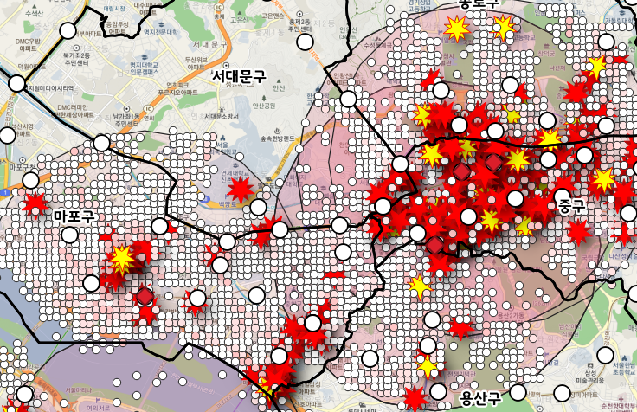



02. 데이터분석 및 방향
- 유동인구 분석: 직장 인구 분석
<영등포구, 구로구, 금천구>
반경 2.5km
<강남구, 송파구>
<중구, 마포구>
지하철역
직장인구 많은 지역
1차적으로 설정한 거점
반경 2.5km 내 범위 중 조건 ①, ②를 만족하는 장소들을 1차로 선별
Notes:
조건
①직장 인구가 많은 지역
②교통수단과 반경 약 0.7 ~ 2.5km 떨어져 있는 장소
③출,퇴근 시간대에 승,하차 인원이 많은 버스정류장

Slide 14
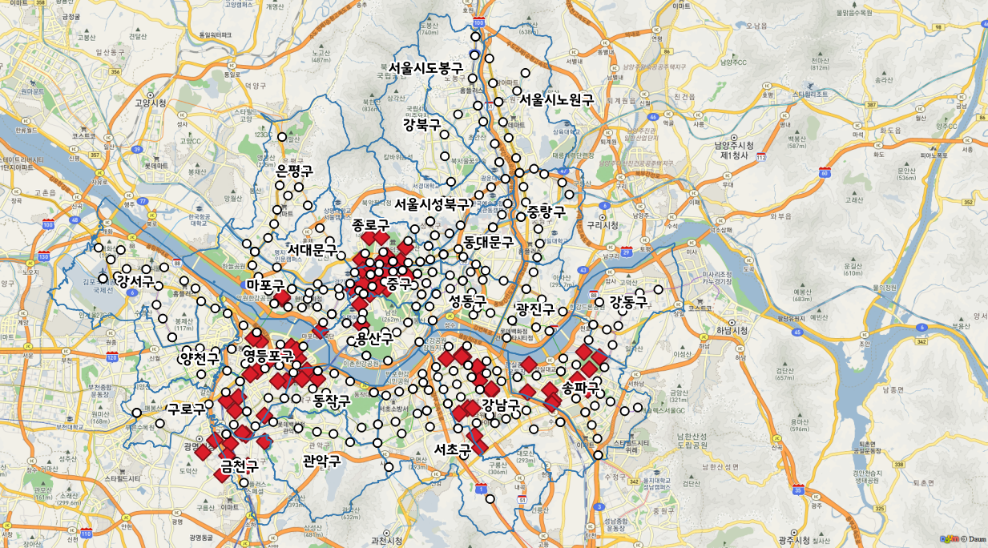
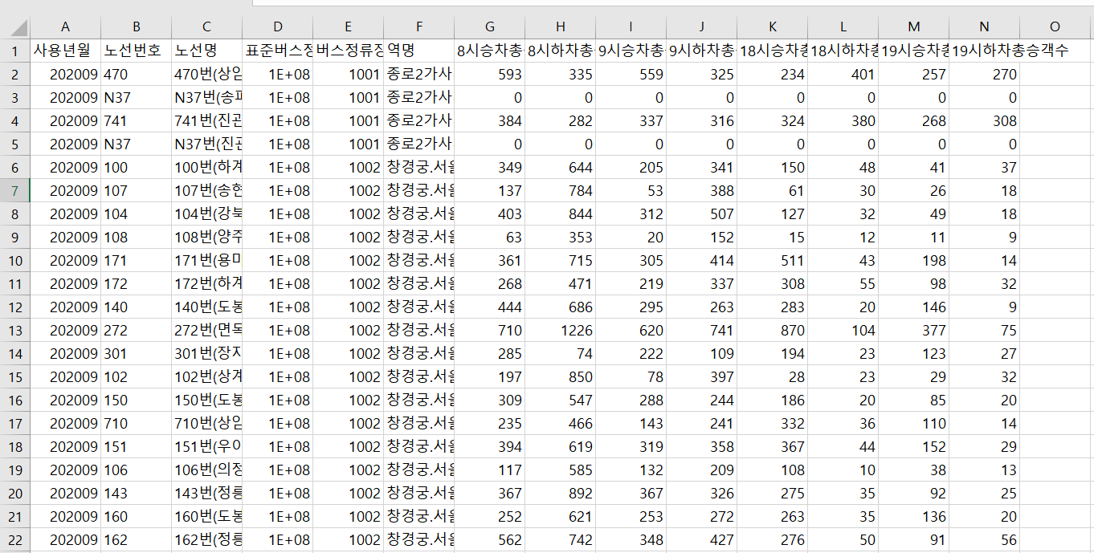
02. 데이터분석 및 방향
- 유동인구 분석: 직장 인구 분석
<최종 장소 선정>
지하철역
1차적으로 설정한 거점
최종 주차장
선정
1차 선별 장소
버스노선별/정류장별/시간대별 승하차 인원 정보 데이터
Notes:
③출,퇴근 시간대에 승,하차 인원이 많은 버스정류장

Slide 15
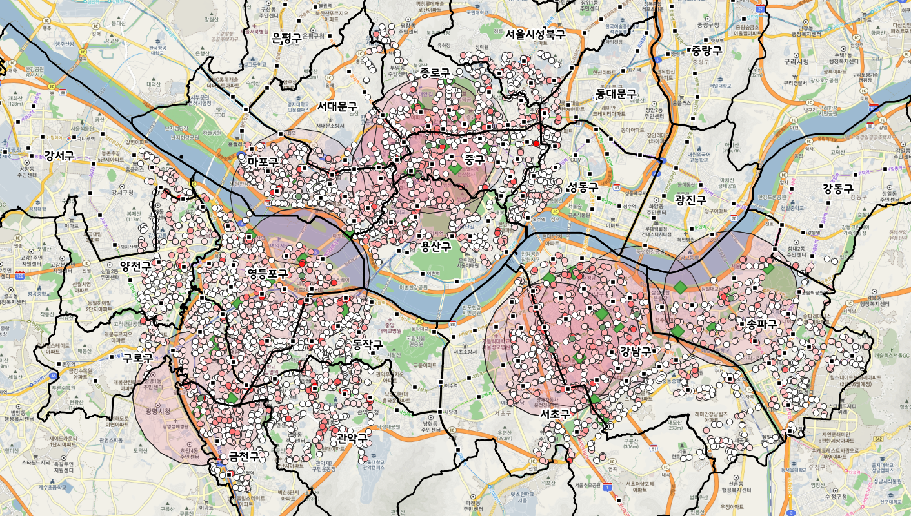

02. 데이터분석 및 방향
- 유동인구 분석: 직장 인구 분석
<최종 장소 선정>
지하철역
최종 주차장 선정지
1차 선별 장소 중
근방(약 100M이내)에 승.하차 인원이 많은
버스정류장(조건 ③ )이 있다면
그 곳을 거점지로 수정하였고
나머지 덜 중요하다고 생각되는,
즉 직장인구가 상대적으로 적거나
버스 이용이 적은 지역을 삭제하여
39개의 주차장을 선정함
<출.퇴근 시간 버스정류장 승.하차 인원을 단계구분하여 나타냄>

Slide 16
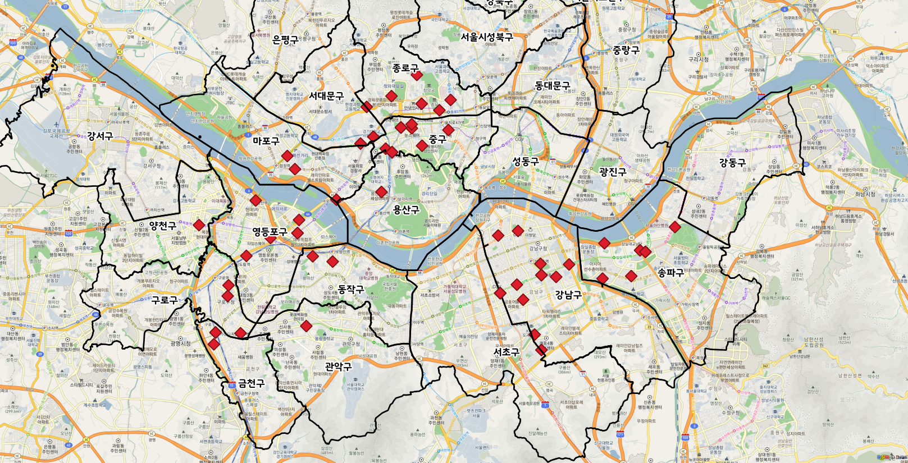
02. 데이터분석 및 방향
- 유동인구 분석: 직장 인구 분석
<최종 주차장 선정지 50개 장소 (역 11개 + 이외 39개)>
<포인트 점 개수>
…
현재는 직장 인구가 많은 11개 지하철역 중심으로 거점지를 선정하였지만, 후에 퍼스널 모빌리티 주차장을 더 짓는다면 이 방법을 더 넓은 지역에 적용할 수 있을 것

Slide 17
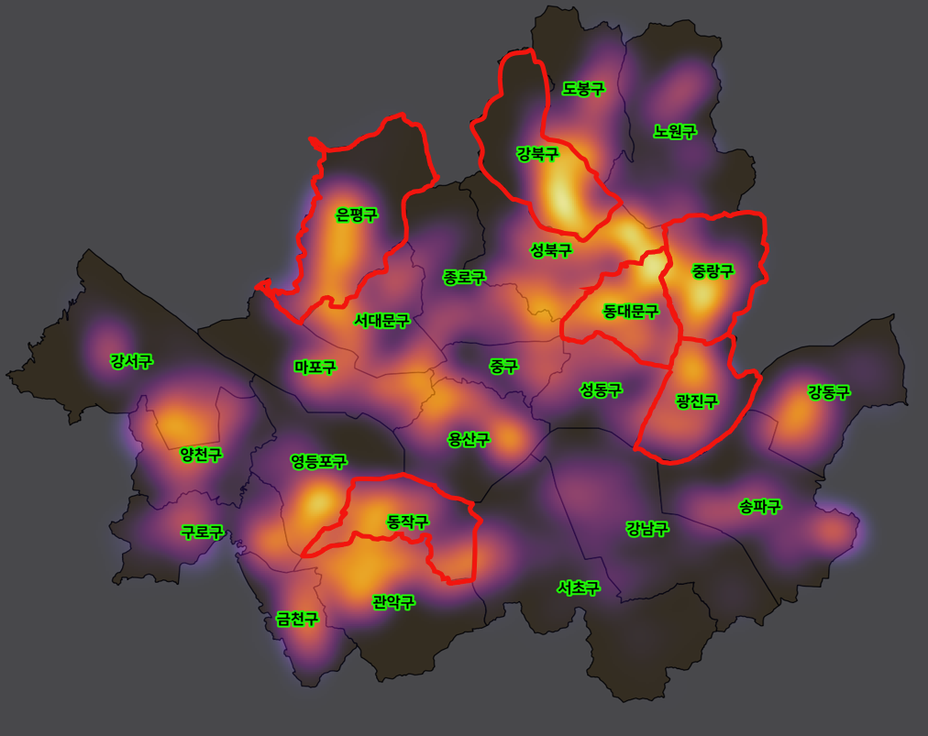
02. 데이터분석 및 방향
- 상주인구 데이터 분석
<주차장 선정 방법 2>
“서울시 도로명 주소 기반 건물 공간 데이터”
(빅데이터 캠퍼스 데이터 ) 사용.
→ 단독주택, 다가구 주택, 공동 주택, 아파트,
연립 주택, 다세대 주택, 기숙사 등
주거공간을 추출 해 온도지도 만듦
→ 밝을 수록 더 많은 인원이 분포한 지역임
주거 공간으로 파악되는 구
: 강북구, 동대문구, 중랑구, 광진구,
동작구, 은평구 등

Slide 18
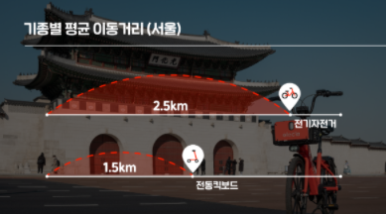
02. 데이터분석 및 방향
- 상주인구 데이터 분석
<주차장 선정 방법 2>
20~30대가 전체 사용자의
60%이상 차지함.
[출처 : 모바일 인덱스]
[출처 : 일레클]

Slide 19
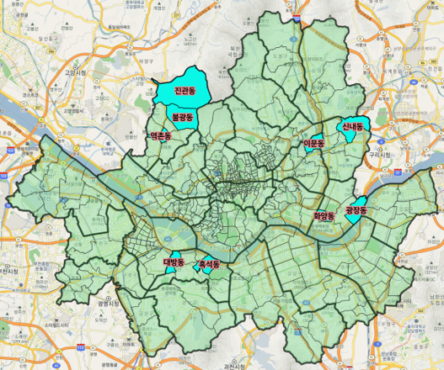
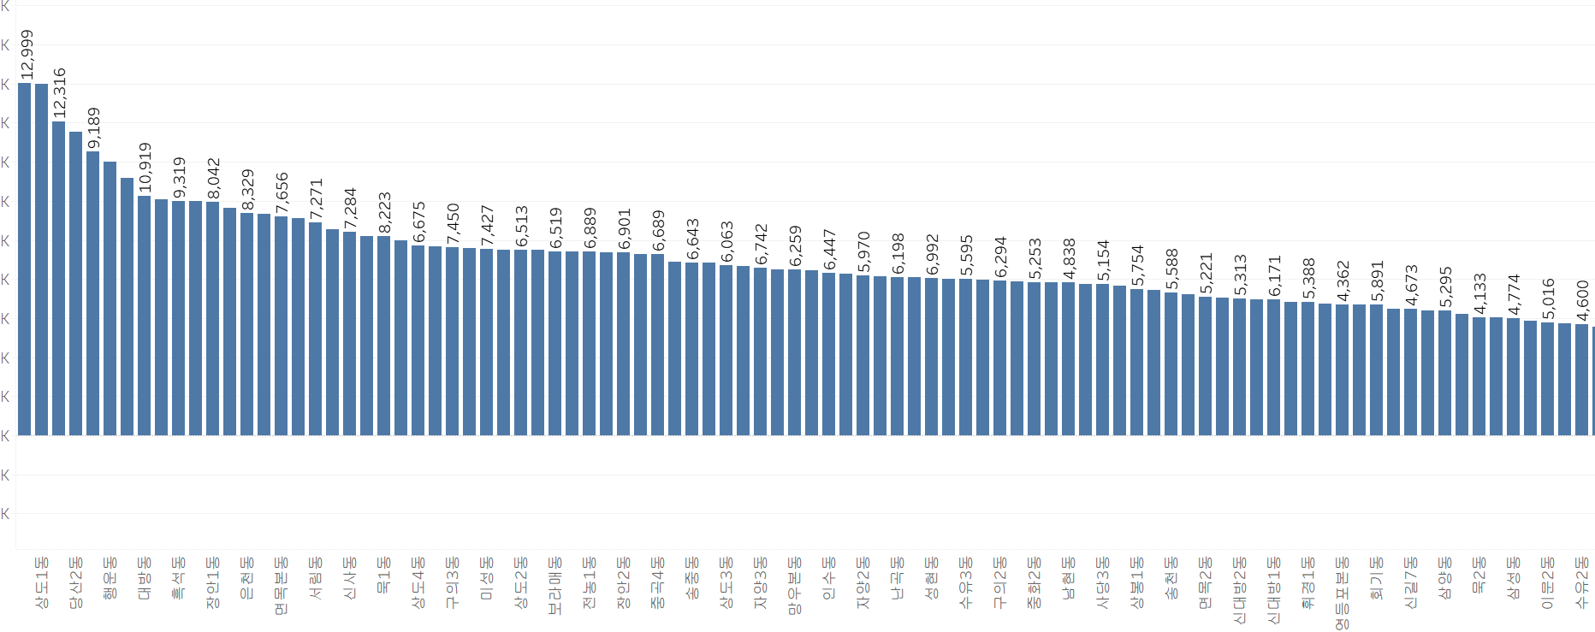
02. 데이터분석 및 방향
- 상주인구 데이터 분석
<주차장 선정 방법 2>
좀 더 세부적으로 파악하기 위해 추출된 구에 속하는 행정동의 상주 인구 시각화 함
(단, 연령대는 이전 자료에 따라 퍼스널 모빌리티의 소비자 층인 10대, 20대, 30대로 제한)
상위 9개 동 추출
: 상도1동, 화양동, 대방동, 광장동, 당산2동,
흑석동, 신림동, 신내1동, 신사동

Slide 20
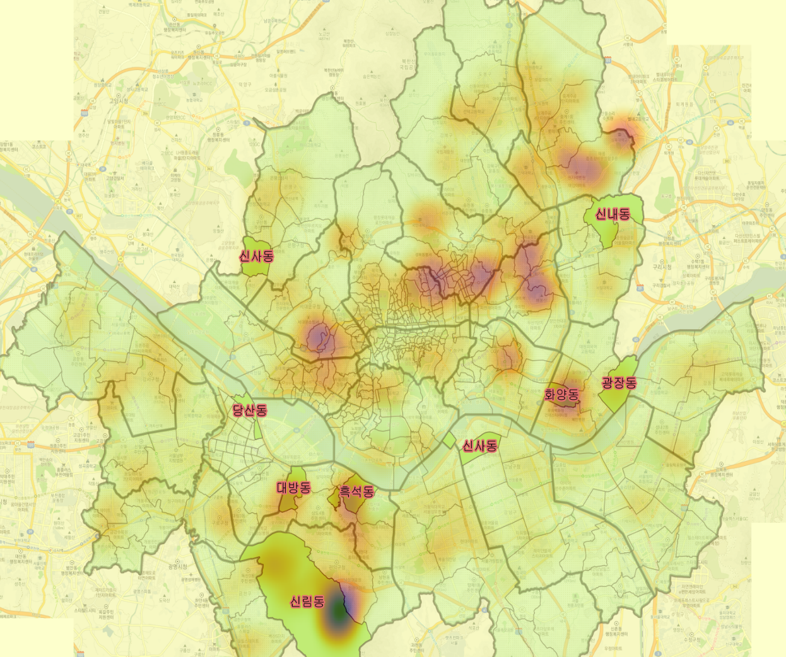
02. 데이터분석 및 방향
- 상주인구 데이터 분석
추출된 동 중에서 주차장으로서의 역할을 할 수 있으면서,
이용자가 많은 곳으로 “학교”라는 공간을 설정하고,
이용가능한 연령대인 중학교, 고등학교, 대학교를 바탕으로
주차장 입지 선정
학군 온도지도를 통해 학군 밀집 지역 파악 가능
(고등학교, 대학교를 기준으로 한 온도지도)

Slide 21
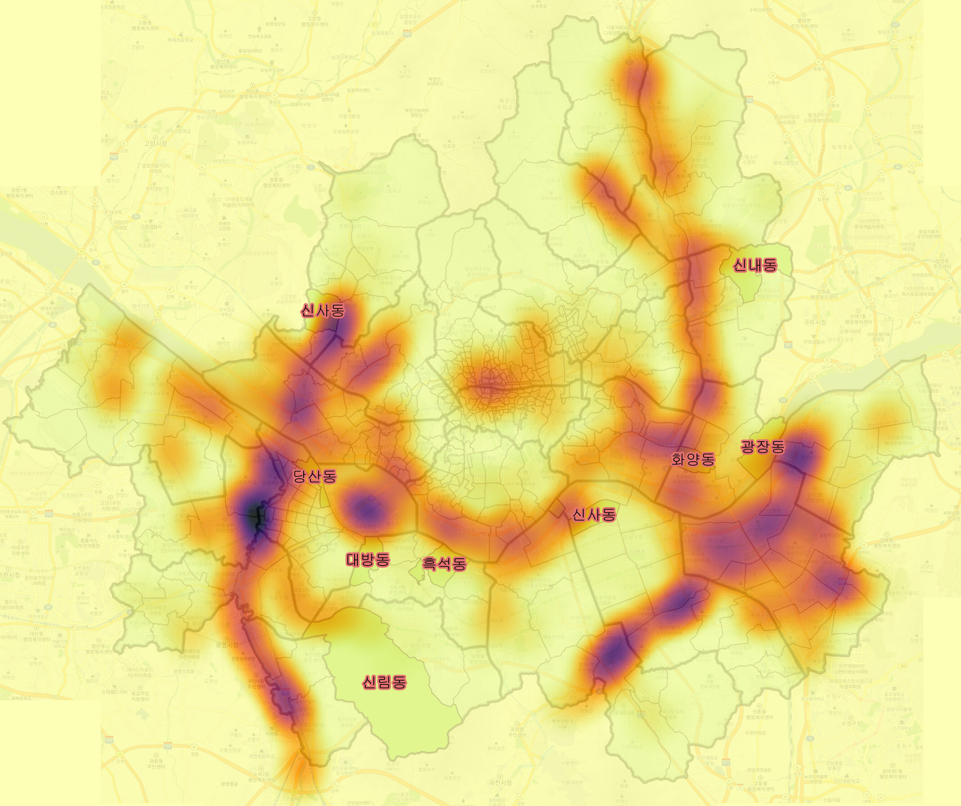
02. 데이터분석 및 방향
- 주거공간 데이터 분석
[ 따릉이 대여소 분포 ]
새로운 퍼스널 모빌리티 주차장 “증설”
목적에 맞게, 온도지도에 나타나지 않은 지역을
중심으로 입지 선정.

Slide 22
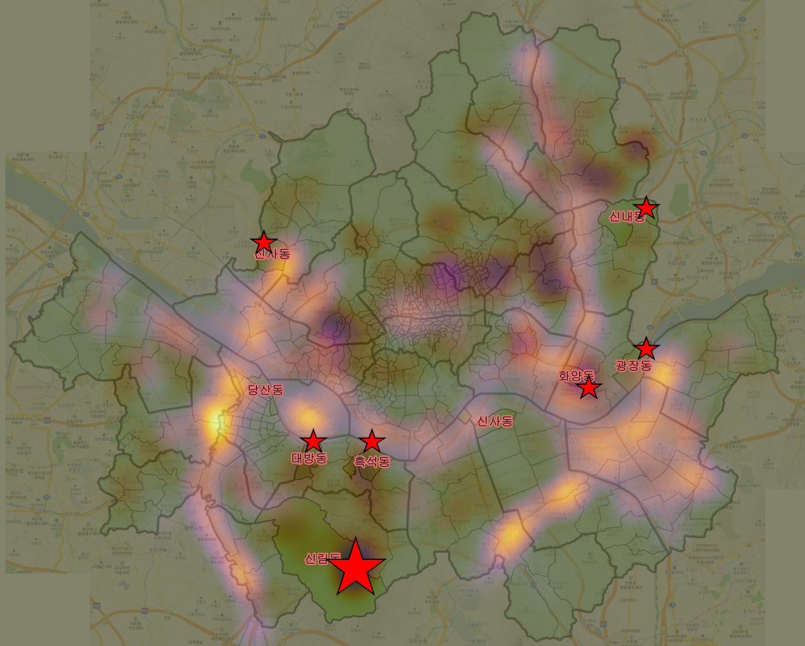
02. 데이터분석 및 방향
- 주거공간 데이터 분석
<최종 장소 선정>
앞서 파악한 상주인구 분포 지역을 통해
주 연령층 중 10대, 20대의 특징인
“학교” 의 분포를 파악.
이와 더불어 따릉이 대여소가
부족하다고 판단되는 위치를
선정했다.

Slide 23
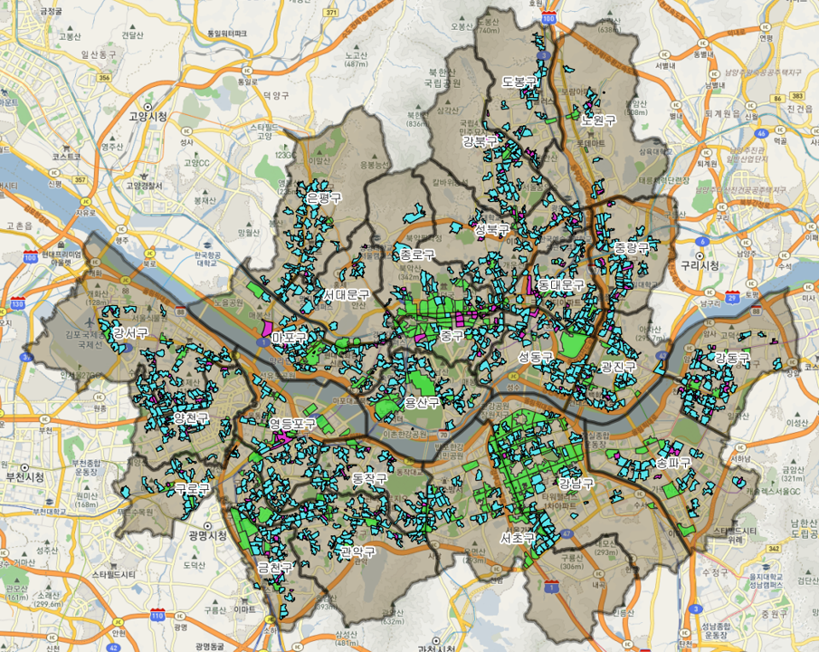
02. 데이터분석 및 방향
- 상업공간 데이터 분석
<주차장 선정 방법 3>
1단계.
서울 특별시 빅데이터 캠퍼스
‘서울시 상권발달 개별지수데이터’로부터
발달상권, 골목상권 분포 지역 파악.
퍼스널 모빌리티의 “단거리 이동”의 특성을
고려해본다면, 거주지역과 직장인 밀집 지역,
유동인구 많은 지역 외에도 “상업공간” 근처에
추가적인 주차장 부지 선정이 가능 할 것이라
생각 됨.

Slide 24
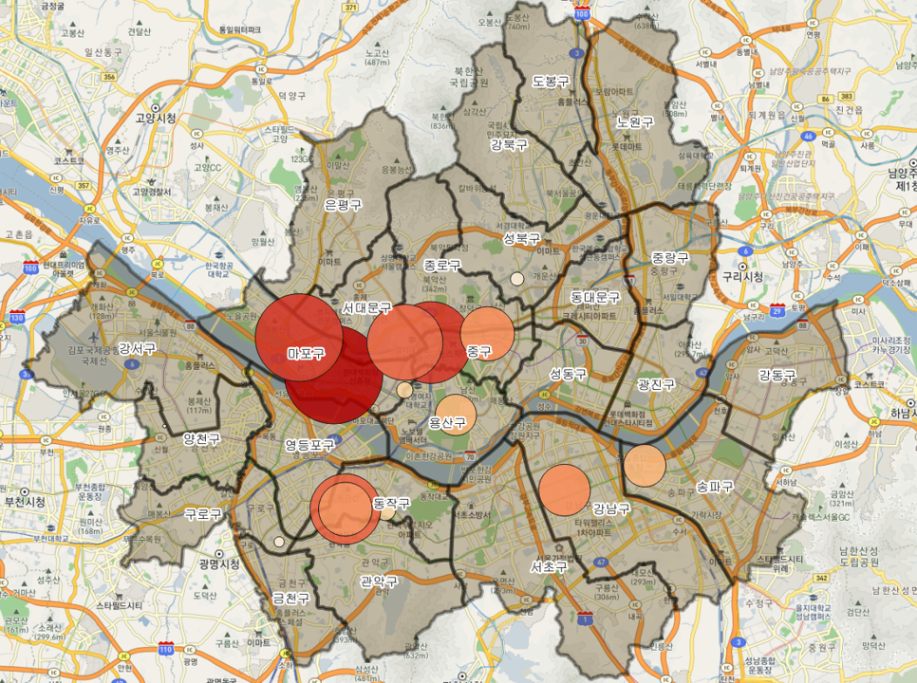
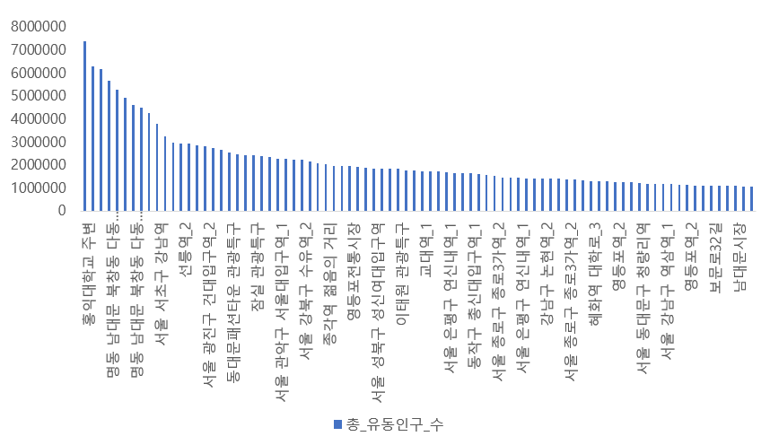
02. 데이터분석 및 방향
- 상업공간 데이터 분석
[상권 추정 유동인구 그래프]
유동인구가 가장 많은
상위 15개 지역 추출

Slide 25
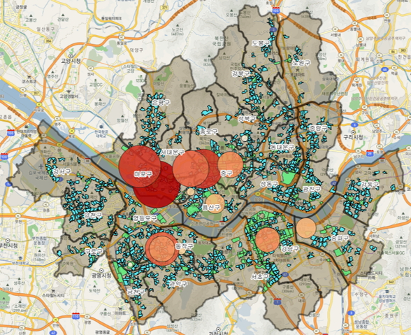
02. 데이터분석 및 방향
- 상업공간 데이터 분석
<주차장 선정 방법 3>
2단계.
상권별 유동인구 Top15 로부터,
버블 차트 생성, 상권 밀집 지역을 대조.
-> 마포구, 서대문구, 중구,
동작구, 강남구
240만 ~ 400만
400만 ~ 600만
600만 ~ 1000만
1000만 ~ 1150만
1150만 ~
Notes:
오 근데 수지니 상업 공간 분석 한 거 지금 없는거 아냐?? 우리 많이 했네!~!
원래 공모전 20장 내외라고들 하지만 30장씩 쓰는게 국룰~~!

Slide 26
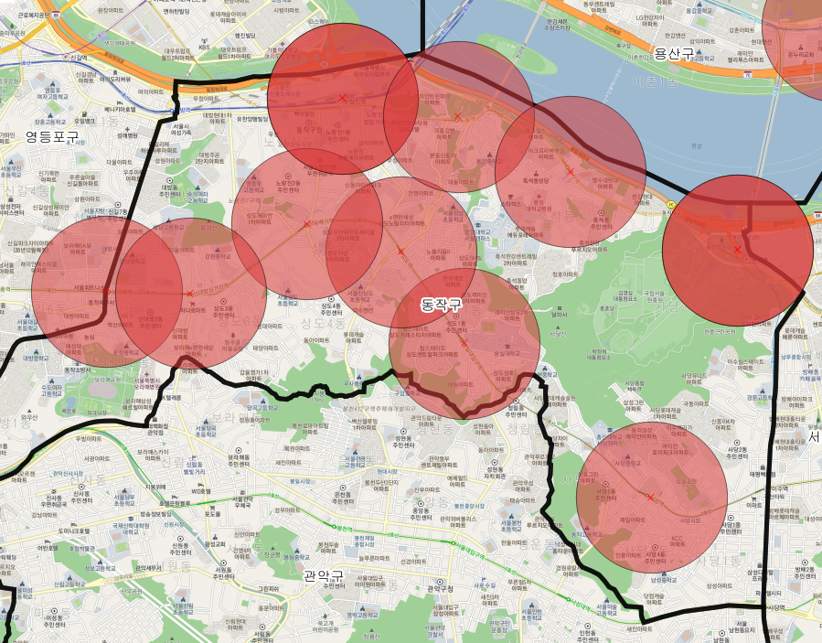
02. 데이터분석 및 방향
- 상업공간 데이터 분석 : 세부 입지 선정
<최종 장소 선정>
앞서 파악한 상권 밀집 지역에서
‘“구단위” 추출을 시행한 뒤,
따릉이 온도지도와 비교하여
대여소(주차장)이 부족한 지역으로
강남구와 동작구를 파악할 수 있었다.
(강남구_ 직장인구 분석 참고)
Notes:
오 근데 수지니 상업 공간 분석 한 거 지금 없는거 아냐?? 우리 많이 했네!~!
원래 공모전 20장 내외라고들 하지만 30장씩 쓰는게 국룰~~!

Slide 27
3. 결론
최종 입지 선정
기대효과 및 활용방안
Notes:
우리 기대효과에 그거 써야할 듯 싶어

Slide 28
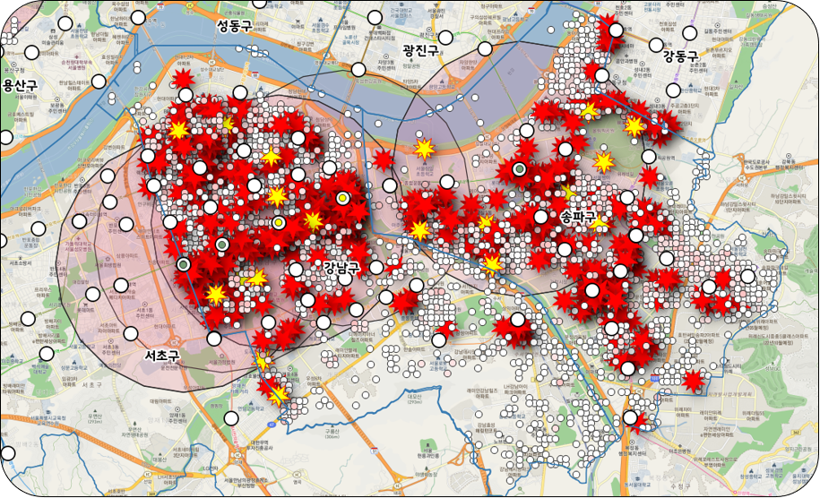


03. 결론
최종 입지 선정
<선정방안1>
<선정방안2>
<선정방안3>
직장인구 지역
거주지역
상업지역
삼성동, 봉래동2가, 여의도동, 신천동,
구로동, 가산동, 역삼동, 정동, 잠실동 등
대방동, 흑석동, 신사동, 화양동, 광장동,
신내동, 신사동, 당산동, 신림동
마포구, 서대문구, 중구,
동작구, 강남구

Slide 29

03. 결론
기대효과 및 활용방안
<기대효과 및 활용방안>
민. 관 협업을 통해 퍼스널 모빌리티 주차장이 활용되면,
라스트마일(last mile)로써의 개인 교통의 편의성 향상과 보행자와 골목 운전자의 불편성을 줄일 수 있다.
향후 퍼스널 모빌리티의 사용자가 증가하는 추세가 계속 이어진다면,
퍼스널 모빌리티 도로 구축시 활용될 수 있다.
주차장에 퍼스널 모빌리티 충전소를 함께 설치해 적절한 충전 기술을 제공한다면,
계속되는 모빌리티 충전 폭발 사고를 감소시킬 수 있다.
Notes:
오 근데 수지니 상업 공간 분석 한 거 지금 없는거 아냐?? 우리 많이 했네!~!
원래 공모전 20장 내외라고들 하지만 30장씩 쓰는게 국룰~~!

Slide 30
4. 참고문헌
Notes:
이것도 뭔가 많이 쓸 것 같은데,,, 그리고 분석한 데이터랑 출처 써야할껄…?
분석 도구랑(+분석도구에 태블로, tablea 겨우 하나썻지만 우리 태블로도 넣쟈,,, 간지나게~~!!)
진짜 안녕 잘자~! + 오 참고문헌 뒤에 썻네,,,ㅎㅎㅎ 미안,,, 분석 도구도 넣자~!!

Slide 31
04. 참고 문헌
※ 활용 데이터
데이터 | 형식 | 출처 | 기준연도
서울시 지하철 호선별 역별 시간대별 승하차 인원 정보 | csv | 서울 열린데이터 광장 | 2015
서울시 버스노선별 정류장별 시간대별 승하차 인원 정보 | csv | 서울 열린데이터 광장 | 2020
서울시 우리마을가게 상권분석서비스(상권-추정유동인구) | csv | 서울 열린데이터 광장 | 2020
직장인구 | shp | 국가공간정보포털 | 2016
행정구역시군구_경계 | shp | 국가공간정보포털 | 2020
행정구력_읍면동(법정동) | shp | 국가공간정보포털 | 2020
서울시 도로명주소 기반 건물 공간데이터 | shp | 서울시 빅데이터 캠퍼스 | 2016
서울시 자전거 편의시설 공간 데이터 | shp | 서울시 빅데이터 캠퍼스 | 2016, 2017
서울시 행정동 단위 거주인구 데이터 | txt | 서울시 빅데이터 캠퍼스 | 2011.12 ~ 2020.06
서울시 상권발달 개별지수데이터 | shp | 서울시 빅데이터 캠퍼스 | 2018.01 ~ 2019.09
수도권 지하철 공간데이터 | shp | 서울시 빅데이터 캠퍼스 | 2015.01~2016.08, 2017.11
서울시 버스정류장 공간데이터 | shp | 서울시 빅데이터 캠퍼스 | 2015.01~2016.08, 2017.11

Slide 32





04. 참고 문헌
<분석 TOOL>
※ 참고 논문 (문서)
공유 전동킥보드 이용만족도 및 이용행태 영향요인 실증분석 -서울시를 대상으로-」 - 공주대학교 대학원 안다은 (2019)
버스노선을 고려한 적정 정류장 위치에 관한 연구 」 - 아주대학교 ITS 대학원 이명철 (2007)
라스트마일 모빌리티 공유시장의 글로벌 동향과 국내 현황 –-정보통신정책연구원 (2019)
※ 참고 기사
전동 킥보드 이용자 21만명…전년의 6배로 급성장 (2020.05.25) https://www.mk.co.kr/news/it/view/2020/05/533231/
2.5km는 전기자전거, 1.6km는 전동킥보드…일레클, 고객 이용 패턴 공개 (2020.04.10) https://www.newstomato.com/ReadNews.aspx?no=965482
'전동킥보드 무법천지'…시민 안전 위협 (2020. 10. 12)
https://www.kyongbuk.co.kr/news/articleView.html?idxno=2055164
+ 아이콘 이미지 사용 https://www.flaticon.com/

